Slide 1
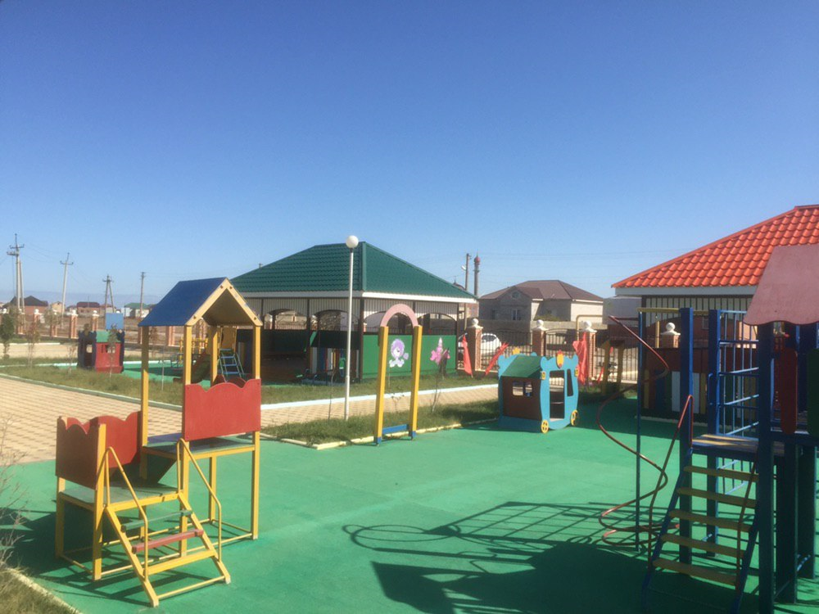
Организация развивающей предметно-пространственной среды ДОО в соответствии с требованиями ФГОС ДО
Министерство образования и науки Республики Дагестан
Муниципальное казенное дошкольное образовательное учреждение «Детский сад «Солнышко»
Новолакского района село Чапаево.
Подготовила заведующая МКДОУ «Детский сад «Солнышко» Исмаилова Оксана Юсуповна
2019г.

Slide 2
Повышение профессиональных компетенций педагогов, работающих в сфере дошкольного образования, по вопросам, связанным с организацией развивающей предметно-пространственной среды в свете требований ФГОС ДО.
Цель:
- ознакомить с основными требованиями ФГОС ДО, предъявляемыми к развивающей предметно-пространственной среде; - ознакомить с примером построения предметно-развивающей среды в старшей группе детского сада.
Задачи:

Slide 3
содержательно-насыщенной, развивающей
доступной
трансформируемой
Развивающая предметно-пространственная среда дошкольной организации должна быть:
безопасной
вариативной
эстетически-привлекательной
здоровьесберегающей

Slide 4
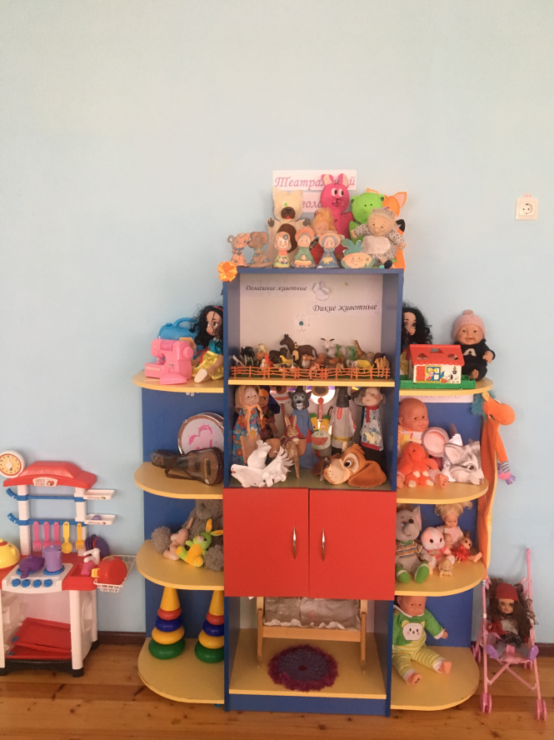
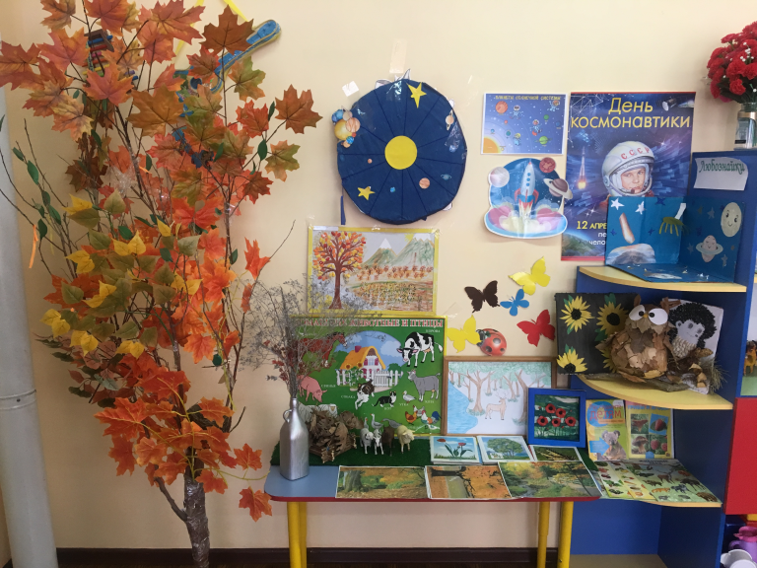
Театрализованный центр – центр сюжетно-ролевых игр, игр-драматизаций – важный объект развивающей среды, с которого можно начать оснащение группы, поскольку именно театрализованная деятельность помогает сплотить группу, объединить детей интересной идеей, новой для них деятельностью.
Центр природы или природный уголок служит не только украшением группы, но и местом для саморазвития дошкольников.

Slide 5
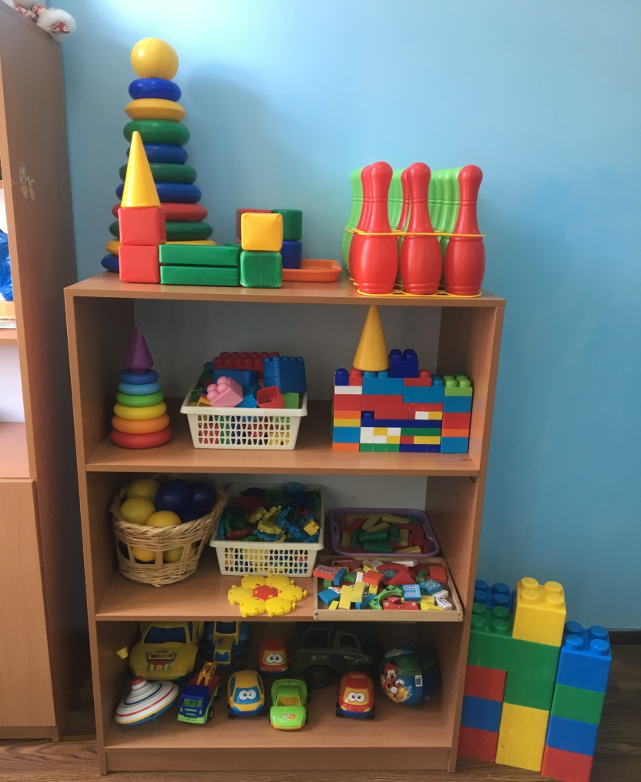
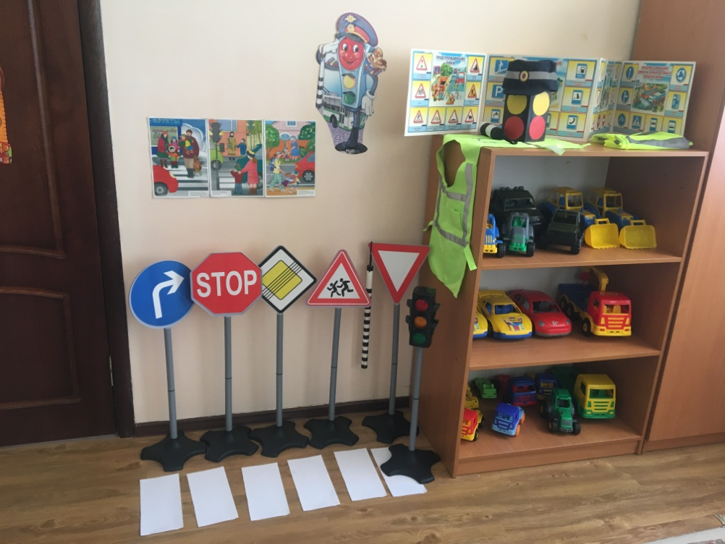
Центр конструирования способствует развитию детского творчества, конструкторских способностей. Центр может быть достаточно мобилен.
Центр безопасности дорожного движения интересен в первую очередь мальчикам.

Slide 6
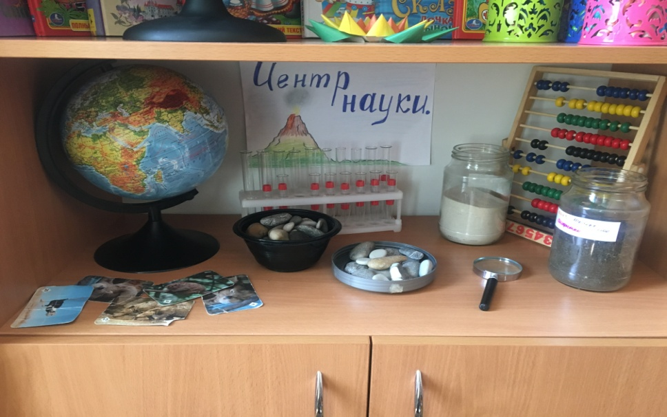
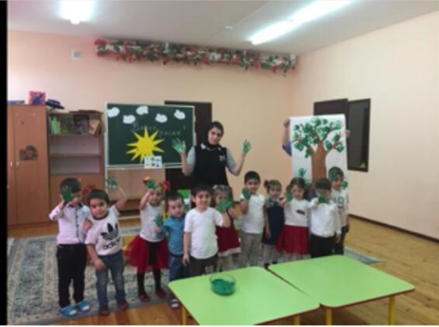
Центр науки (центр познавательной и исследовательской деятельности), который может быть совмещён с центром природы. Задача данного центра - развитие познавательно – исследовательской деятельности детей, обогащение представлений об окружающем мире, что, в конечном счёте, обеспечит успешное интеллектуальное и личностное развитие ребёнка.
Центр продуктивной и творческой деятельности или центр художественного творчества. Он выполняет задачу формирования интереса детей к эстетической стороне окружающей действительности, удовлетворения потребностей детей в самовыражении.

Slide 7
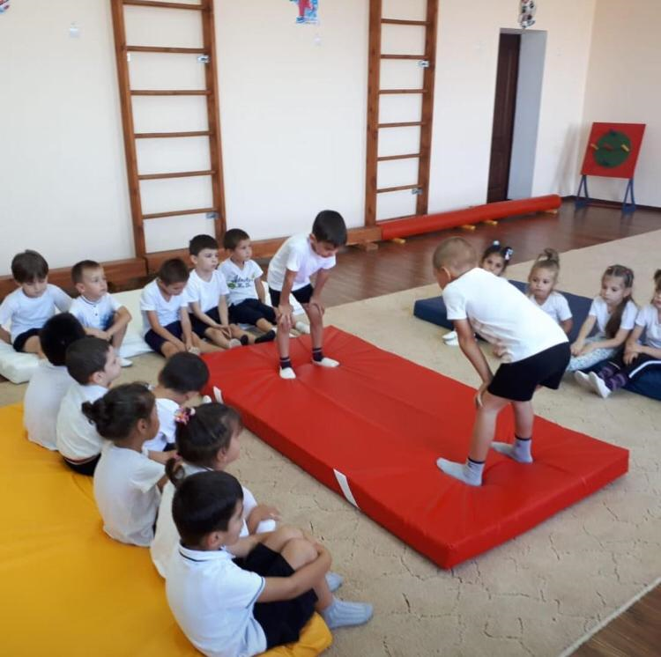
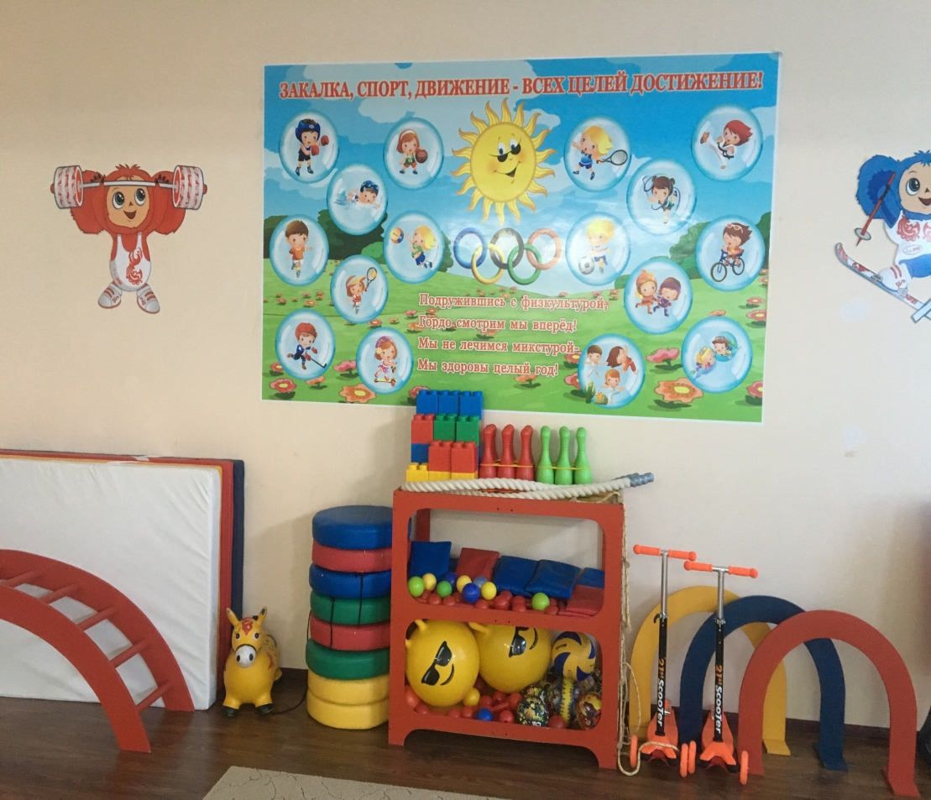
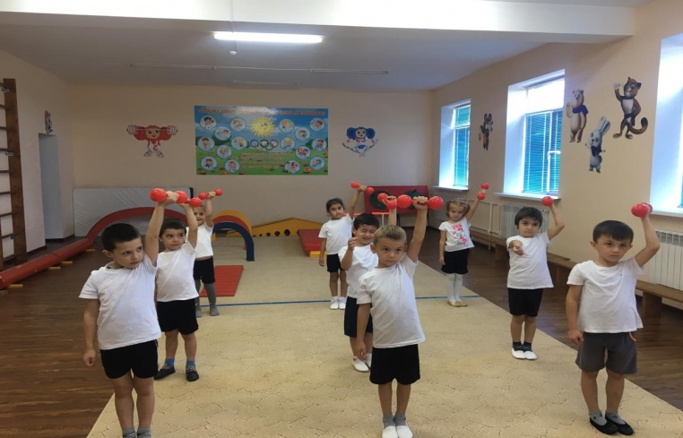
Центр двигательной активности – яркий, веселый, с нестандартным дизайнерским решением, нетрафаретным оборудованием лаконично и гармонично вписывается в пространство групповой комнаты.

Slide 8
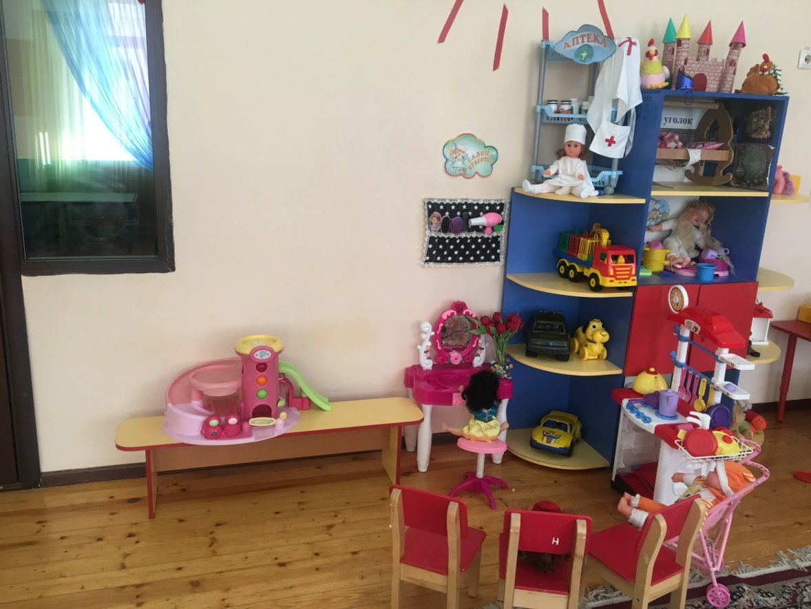
Островок тишины и спокойствия. В шумном пространстве игровой комнаты обязательно должен быть такой островок тишины и спокойствия, как центр книги и отдыха, психологической разгрузки, который располагает к созерцательному наблюдению, мечтам и тихим беседам. Ребенок чувствует себя здесь комфортно, спокойно и уютно.

Slide 9
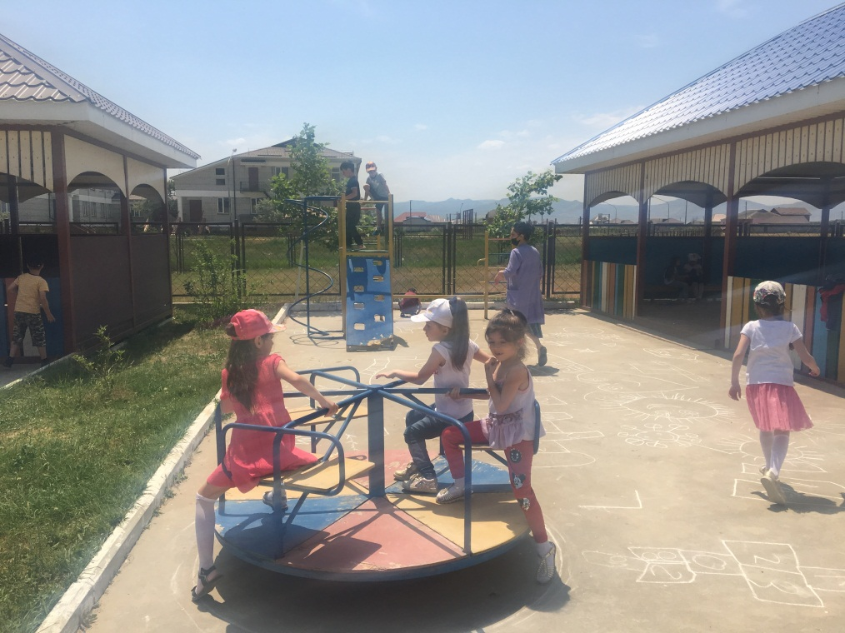
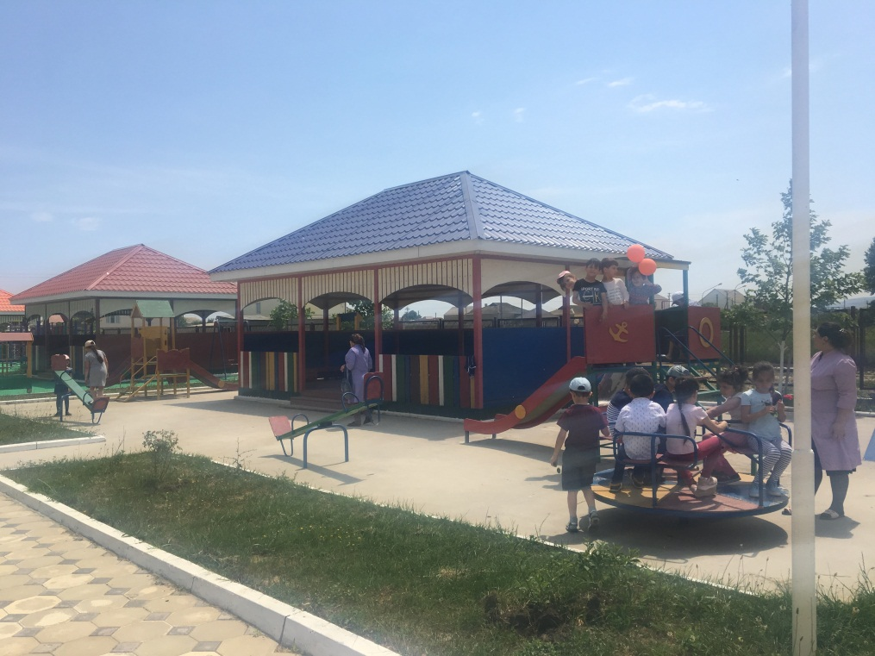
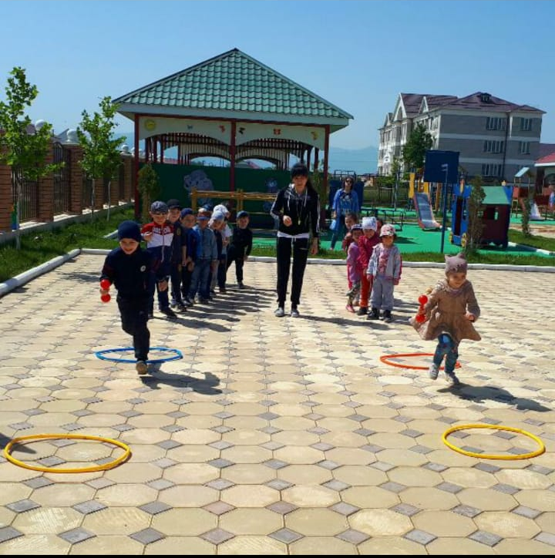
Игровые и спортивные площадки «Детского сада «Солнышко»

Slide 10
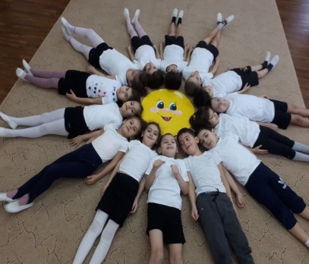
Заключение
Предметный мир детства — это не только игровая среда, но и среда развития всех специфических детских видов деятельности (А. В. Запорожец), ни одна из которых не может полноценно развиваться вне предметной организации. Современный детский сад — это место, где ребенок получает опыт широкого эмоционально-практического взаимодействия со взрослыми и сверстниками в наиболее значимых для его развития сферах жизни.
Развивающая среда способствует установлению, утверждению чувства уверенности в себе, дает возможность дошкольнику испытывать и использовать свои способности, стимулировать проявление им самостоятельности, инициативности, творчества.

